Slide 1
Модели на публично-частно партньорство (ПЧП)
Основни характеристики и добри практики
Гр. София, 08 ноември 2016 г.

Slide 2
ПЧП – определение и цел
Определение - дългосрочно партньорство между публичния и частния сектор за изпълнението на проекти или предоставянето на услуги от обществен интерес, традиционно осигурявани от публичния сектор, при което разходите, ползите и рисковете се разпределят във взаимна изгода за двете страни.
Цел - оптимизиране на стойността на вложените средства (Value for Money) и предоставяне на навременни и качествени съоръжения и услуги.

Slide 3
ПЧП – възможната алтернатива
Алтернатива за финансиране на големи инфраструктурни проекти, при ограничени бюджетни средства;
За публичния сектор партньорството е възможност да предложи по-добър продукт за същата цена, или да се постигне същото качество на продукта при по-ниски разходи;
За частния сектор партньорството е възможност за нарастване на пазарния дял, дългосрочно позициониране и увеличаване на печалбата.

Slide 4
ПЧП – Необходимост / Предизвикателства
Необходимост
Необходимост от изграждане на инфраструктура с цел предоставяне на качествени услуги
Осигуряване на финансов ресурс за реализацията на инвестиционни проекти - привличане на частния сектор като партньор
Предизвикателства
За реализацията на проекти чрез схемите на ПЧП е необходима ясна законодателна рамка
Изграждане на административен капацитет и готовност от страна на частния сектор

Slide 5
ПЧП - Основни характеристики
По-бързо изграждане на инфраструктура
По-бързо въвеждане и прилагане на иновации
Оптимизиране на разходите през целия цикъл на проекта
Разпределение на рисковете според опита и интересите
Стимули при добро изпълнение
По-добро качество на услугите
Възможност за допълнителни приходи
Конкурентна среда и подобрени услуги

Slide 6
Два основни ПЧП модела
ПЧП с потребителски такси
Частният партньор поема строителния риск и риска за търсене
Риска за търсене може да бъде смекчен чрез компенсаторни плащания/държавни гаранции
ПЧП с периодични плащания
Частният сектор поема строителния риск и риска за наличност/качество на активите
Държавата гарантира периодичните плащания в зависимост от качеството на предоставяните услуги
Приходи за частния партньор
Приходи за частния партньор
CAPEX
OPEX
CAPEX
OPEX

Slide 7
Публичен партньор
Традиционна ПЧП схема
Пряко споразумение
ПЧП договор
Банка
Заем
Проектно
Дружество
(ДСЦ)
Договор
Експлоатация и поддръжка
Гаранция
поддръжка
Инвеститор
Строител
Акционерен договор
Строителен
договор
Застраховка
Договор за услуга
Застраховател
Архитект
проектант

Slide 8
Публични проекти
Публична собственост / обществена услуга
Финансиране през целия цикъл на проекта
ПЧП
Предоставяне на обществена услуга / конкуренция
Дългосрочно планиране на публичните разходи/ разсрочени
Приватизация / частни проекти
Либерализация на пазара / конкуренция
Парични постъпления в бюджета/ еднократно
Неефективни управление и разходи
Дългосрочен финансов ефект
Краткосрочен финансов ефект

Slide 9
Законодателство в БГ
Закон за концесиите;
ЗПЧП в сила от 2013 г.;
Закон за изменение и допълнение на ЗК и ЗПЧП, приет на първо четене в Парламента към ноември 2016 г.

Slide 10
ПЧП vs Концесията
ПЧП
Проекти негенериращи приходи – финансират се чрез плащания за наличност от страна на публичния сектор
(скрити такси).
Концесия
Проекти генериращи приходи – финансират се чрез събиране на такси от крайните потребители или концесионни плащания.

Slide 11
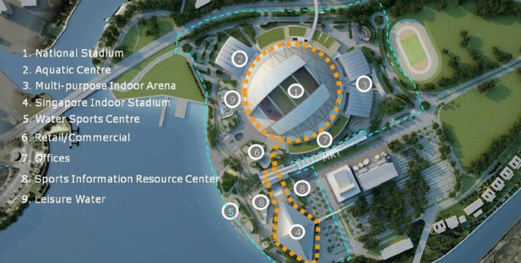
Спортен хъб Сингапур

Slide 12
Спортен хъб Сингапур (1)
Договор за ПЧП м/у Спорт Сингапур, М-во на културата обществото и младежта и Спорт Хъб Пти ООД;
Национален стадион, закрит стадион, арена (фитнес, гимнастика, танци), воден център, закрит център за сърф, база за гребни спортове – за елитни спортисти и масов спорт;
Съоръжения за футбол, атлетика, ръгби и крикет + МОЛ, ресторанти, скейт парк, стени за катерене, плажен волейбол, твърди кортове, както и спортна библиотека и спортен музей;
9 основни съоръжения върху 35 ха на стойност €770 млн. с ПЧП договор за 25 години.
http://www.sportshub.com.sg/

Slide 13
СХС – времеви диапазон
Първоначално проучване 2002 - 2003;
Разработване на спецификации и пазарно проучване 2004 - 2005;
Покана за търг 2006;
Подаване на предложения и последни уточнения 2007;
Преговори с предпочетен наддаващ 2008;
Финансово приключване и подписване на договор 2010;
Начало на строежа – септември 2010;
Предаване на проекта – юни 2014;
Край на концесията (ПЧП договор) – август 2035.

Slide 14
Благодаря!
Стефан Кацаров
“ПЧП България” ЕООД
Тел. 0886 721870
s.katsarov@pppbulgaria.com
www.pppbulgaria.com

